Slide 1
ТРОУГАО
МАТЕМАТИКА 4. РАЗРЕД

Slide 2
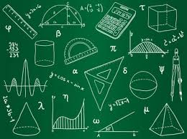
ДА ПОНОВИМО
Троугао је геометријски облик који има:
три странице,
три угла и
три тјемена.
Троугао записујемо ознакама тјемена и знаком ∆.
(записујемо ∆АBC, а читамо троугао АBC)
МАТЕМАТИКА 4. РАЗРЕД

Slide 3
ДА ПОНОВИМО
Обим троугла је збир дужина свих његових страница.
Разликујемо:
троугао који има три различите стране,
троугао који има двије једнаке стране и
троугао који има три једнаке стране.
МАТЕМАТИКА 4. РАЗРЕД

Slide 4
Фигура број 2.
∆OBK,
∆BAM,
∆BTK,
∆BMT и
∆BMK
МАТЕМАТИКА 4. РАЗРЕД

Slide 5
∆ABD,
∆ABО и
∆ABК
МАТЕМАТИКА 4. РАЗРЕД

Slide 6
a) ABC и
KBC
б) Дуж KC.
МАТЕМАТИКА 4. РАЗРЕД

Slide 7
а) ∆ABP, ∆BCD, ∆DEK, ∆KMP, ∆BDO, ∆KDO,
∆KPO, ∆PBO, ∆BDP, ∆PDK, ∆BKP и ∆BKD.
б) Има их осам.
МАТЕМАТИКА 4. РАЗРЕД

Slide 8
Задатак за самосталан рад
На датој слици означи троуглове њиховим тјеменима и напиши све троуглове које можеш да уочиш.
МАТЕМАТИКА 4. РАЗРЕД

Slide 9
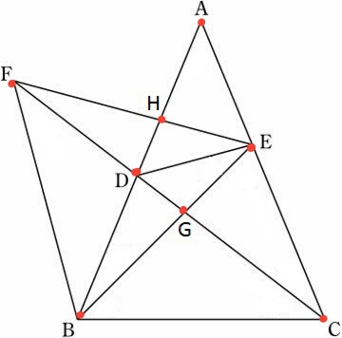
За оне који желе више:
Пронађи и напиши у свеску све троуглове које видиш на слици.
МАТЕМАТИКА 4. РАЗРЕД

